Slide 1

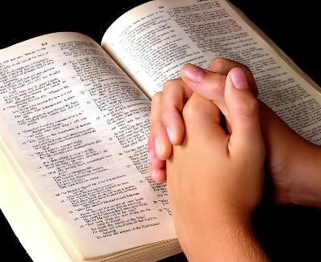

如何研究
圣经
二零二六年五月二日。第五课

Slide 2

“我口所出的话、也必如此、决不徒然返回、却要成就我所喜悦的、在我发他去成就的事上〔发他去成就或作所命定〕必然亨通。” (以赛亚书 55:11)

Slide 3

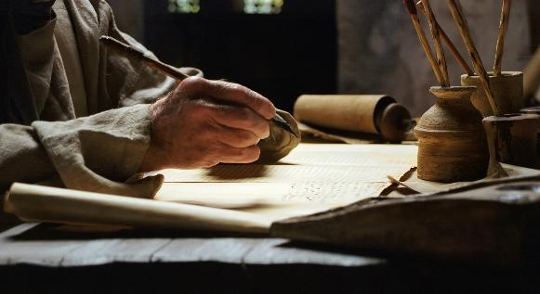


“。。。。人被圣灵感动说出 神的话来” (彼得后书1:21), 并因此记录在圣经中。
在其中我们可以找到给我们带来生命，希望，勉励，安慰的珍宝，。。。有些一眼就看得到,有些则必须细心去寻找它们才能找到。
我们如何方能找到上帝为我们所准备，在圣经中的珍宝呢？从研究圣经我们又能得到什么益处呢？
如何研究圣经
时间
地点
研究圣经的益处:
分享它的益处
食用它的益处
方法

Slide 4

如何研究
圣经

Slide 5

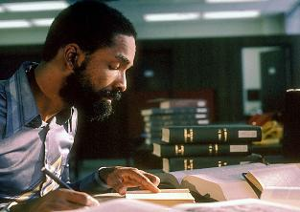
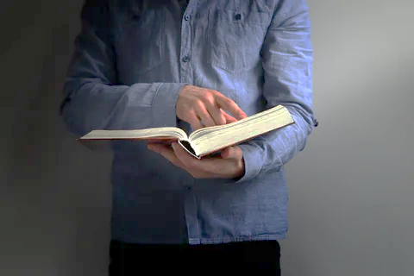

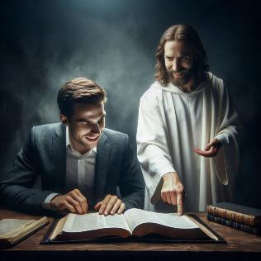
时间
“你们寻求我、若专心寻求我、就必寻见。” (耶利米书 29:13)
什么时候是研究圣经最好的时间？
我们必须要分析我们的反应，考虑到两个因素：时间因素和素质的因素。
显然，若我们把我们的时间分出一小时来研究圣经，肯定会比分出五分钟来研究所得到的益处更多。
无论如何，我们所分别出来研究的时间不能只限于表面阅读而已。这就是我们的动机发挥其作用的地方。我为什么要研读圣经？我只是要寻求更多的知识，还是我们有很深的渴望要更多的认识上帝呢？
若我们研经的时间变成我们与上帝相处的时间， (耶利米书 29:13), 并在他里面欢欣 (诗篇 37:4); 在圣经的扉页中寻找上帝给我们特别的信息，那么我们就会从中得到最大的益处 。

Slide 6

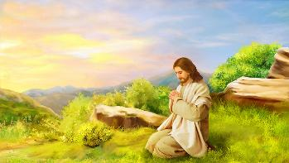



地点
“次日早晨、天未亮的时候、耶稣起来、到旷野地方去、在那里祷告。”
(马可福音 1:35)
当耶稣想要与上帝有一个特别的相处时间时，他会早起，并寻找一个安静的地方 (马可福音 1:35)。这可以是祷告或研读圣经。
在一个嘈杂繁忙的地方，我们会比较难专心研读圣经。在一个安静，舒适，独处的地方就会比较容易专心。
一日中的开始或结束的时间段，在比较安静的时刻，可能是我们比较容易把心思专注于上帝的时间。
当我们找到了那个合适的时间和地点，让我们把它养成一个习惯性的活动。或许有时有一些特别的情况会使我们错过这个时间，但是让我们不要容许自己度过太长没有每日读经的时间。

Slide 7



方法 (一)
“我口所出的话、也必如此、决不徒然返回。。。” ( 以赛亚书 55:11)
有深度的研读圣经包括了四个部分
祷告
诵读和了解 [建议的技巧]
祷告
分享
邀请圣灵来做你研经的导师
选择一节或一段经文
祂会感动你的心思意念，使你明白你所读的经文
把重点画线
求上帝帮助你把你所学习到的思想应用在生活上
想想你能和谁分享你刚刚学习到的
写下来以帮助你记在心里
写下这些重点感动你的思想

Slide 8

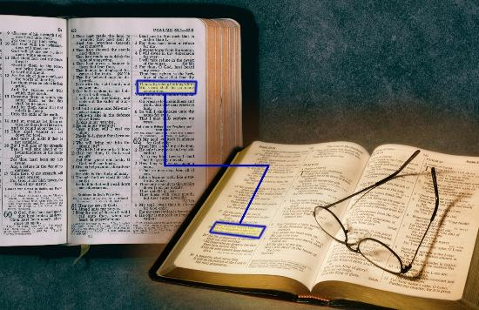
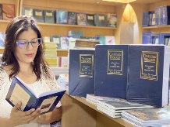
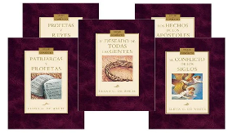
方法（二）
“我口所出的话、也必如此、决不徒然返回。。。” ( 以赛亚书 55:11)
其他研经方法
以经文比较经文（以赛亚书28：10)
研究几章或一整卷书
藉着经文索引的帮助来研究一个题目或一个词
参考经文注释或词典
同时配搭怀爱伦所著的历代之争丛书一起研读经文

Slide 9

研读圣经的
益处

Slide 10



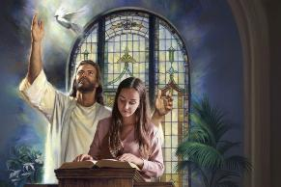

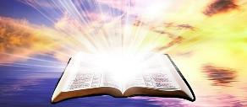
分享圣经的好处
“主耶和华赐我受教者的舌头、使我知道怎样用言语扶助疲乏的人．主每早晨提醒、提醒我的耳朵、使我能听、像受教者一样。” ( 以赛亚书 50:4 )
你被要求为周六的礼拜准备一篇讲道。你专门花时间，以祷告的心去学习圣灵感动你去选择的主题。在周六，你大有能力的讲道。请问谁最能从这次讲道中受益呢 ？
我们与他人分享的圣经研究——无论是在讲道中还是在私下个人场合——都带有双重的益处，
首先，我们从所学中受益了。其次，我们与之分享这些知识的人也受益了，并被鼓励深入挖掘这些知识。
在这两种情况下，与神的关系都得到了加强和加深。这就是神话语的力量，“必不徒然返回”（以赛亚书55：11)。

Slide 11

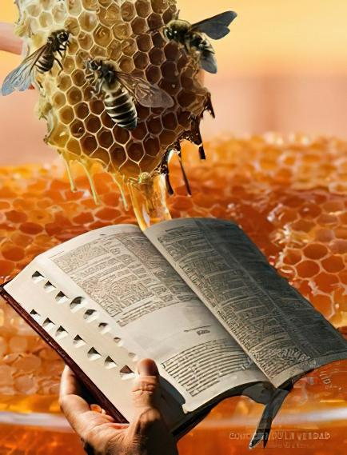

食用它的好处
“你的言语在我上膛何等甘美．在我口中比蜜更甜！” ( 诗篇 119:103)
我们必须吃神的话语（耶利米书15：16)!
虽然它比蜂蜜更甜，但我们不应照字面上说的吃掉它（诗篇119：103）。研读圣经是心灵的食粮，它是能疗愈心灵、改变品格的真正食粮。
更甚者，这粮食是免费的（以赛亚书55：1) !
我们只需靠近并倾听神通过圣经告诉我们的话（以赛亚书55：3）。我们花越多时间深入阅读圣经，获得的滋养和祝福就越多。
“无论人类的智力进步如何，都不要认为不需要彻底且持续地在圣经中寻找更大的亮光。
作为一群子民，我们每个人都被呼召成为研究预言的学生。”
怀爱伦《给作家与编辑的勉言》，原文第41页。

Slide 12

“单单读圣经不能获得上天所预计的成果。我们必须研究圣经，将它珍藏在心中。不用心努力，就得不到上帝的知识。我们要殷勤研究圣经，恳求上帝派圣灵帮助，使我们明白祂的圣言。我们应该阅读一节，然后集中思想弄清楚上帝在这一节中教导我们什么。【。。。。。】
上帝的道是生命的粮。凡是吃了又消化，使之成为自己每一行动与每一品格属性之组成部分的人，必在上帝的大能中茁壮成长。它会给心灵提供永远的活力、完善我们的经验，并带来永久的喜乐。
怀爱伦（高举主耶稣，四月七日）

